Slide 1
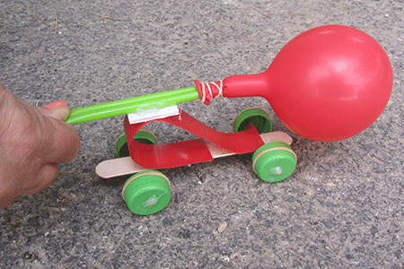
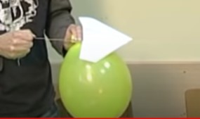
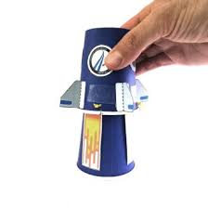
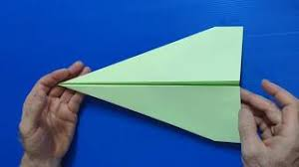
"היובל" משגרים רקטות לחלל
מטוס סילון מנייר ובלון
מכונית משגר
הנכם מוזמנים ללמוד ולהנות איתנו במגוון פעילויות על שיגור רקטות וחוק השלישי של ניוטון.
הפעילויות יתקיימו בין התאריכים 29.11-6.12.2019
מכונית משגר מבלון
משגר טילים מכוסות נייר
מטוס מנייר
מטוס סילון מנייר ובלון
מיקום | באחריות | יום ושעה
גן קנגרו (גן טרום חובה) רח' תלתן 6 מודיעין | רומי בונפיל ותמר שניידר-סבן | ו' שעה 10:00
גן זית (גן חובה) גינות איילון 34 מודיעין | אריאל דישון ושי ברנע | ב'
כיתות א'-ו' | נבחרת החידון | ג'-ו'
כיתות ה3, ה4 (תקשורת) | רומי בונפיל, תמר שניידר-סבן, רוני בן שחר, איילה בן הרוש, שירה בירקה | ה' ו-ג'
קהילת הורי ביה"ס במעבדת מדעים | נבחרת החידון | ו' בשעה 8:15
כיתה ז' (תקשורת) | רומי בונפיל , תמר שניידר-סבן, רוני בן שחר | ה'
גן אלון (גן טרום חובה) רח' שיר השירים 18 מודיעין | שי ברנע, אריאל דישון | ו' שעה 10:00
מטוס מנייר
מכונית ניוטון
משגר טילים מכוסות נייר

